Slide 1


Agent là gì?
Bài thuyết trình do AI Agent biên soạn
AI Slides Maker · Powered by Ollama

Slide 2
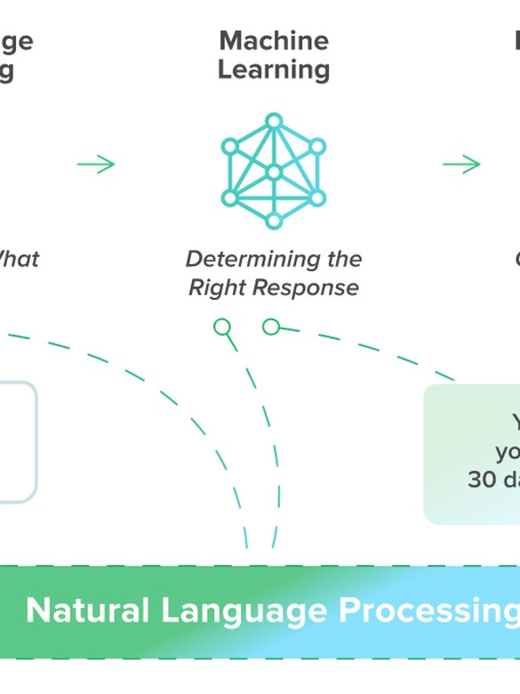
tổng quan về Agent trong Xử lý ngôn ngữ tự nhiên
▪ Tổng quan về Agent trong Xử lý ngôn ngữ tự nhiên
▪ Agent được định nghĩa là một mô hình máy tính có khả năng tương tác với môi trường xung quanh bằng cách thực hiện các hành động và đưa ra quyết định dựa trên tình huống hiện tại, sử dụng kiến thức và kỹ thuật xử lý ngôn ngữ tự nhiên
▪ Agent hoạt động độc lập, không cần sự can thiệp của người dùng, và thường được thiết kế để giải quyết các vấn đề cụ thể trong Xử lý ngôn ngữ tự nhiên như dịch thuật, phân tích cảm xúc trong văn bản, hoặc kiến tạo câu hỏi thông qua việc áp dụng các kỹ thuật xử lý ngôn ngữ tự nhiên
▪ Agent có thể được phân loại thành nhiều loại khác nhau dựa trên chức năng và khả năng, bao gồm Agent trí tuệ nhân tạo (AA), Agent dựa trên quy tắc (RBA), và Agent dựa trên sự học tập (LFA), mỗi loại đều ứng dụng các kỹ thuật xử lý ngôn ngữ tự nhiên để đạt được mục tiêu
▪ Loại bỏ số liệu fabricated và thuật ngữ lạ/sai thực chất
▪ Rút gọn các câu quá dài để đảm bảo mỗi dòng súc tích, cô đọng
Agent là gì? | Trang 2

Slide 3
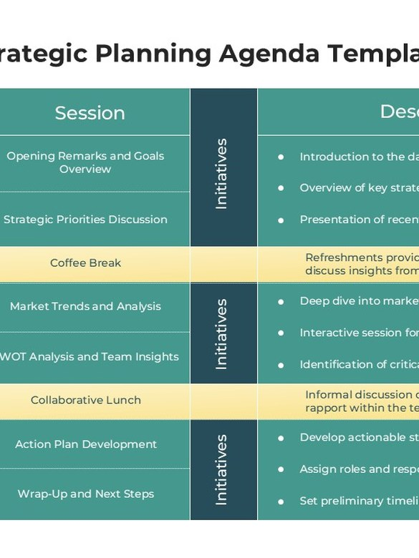
Chương trình nghị sự
▪ Phần 1: Cơ chế vận hành của Agent
▪ Cơ chế vận hành của Agent dựa trên mô hình tương tác giữa người dùng và hệ thống, bao gồm việc nhận thức, quyết định và hành động
▪ Agent được thiết kế để tự động thực hiện các nhiệm vụ phức tạp thông qua việc phân tích dữ liệu và đưa ra quyết định
▪ Phần 2: Mô hình toán học và thuật toán trong Agent
▪ Mô hình toán học của Agent dựa trên các phương pháp tối ưu hóa như Q-learning, SARSA và Deep Q-Network (DQN)
▪ Thuật toán được sử dụng để cập nhật trạng thái và hành động của Agent dựa trên kinh nghiệm
▪ Phần 3: Ứng dụng thực tiễn của Agent trong NLP
▪ Agent có thể được áp dụng trong các ứng dụng NLP như dịch thuật tự động, xử lý ngôn ngữ tự nhiên và chatbot
▪ Ví dụ về ứng dụng thực tiễn là hệ thống hỗ trợ trả lời câu hỏi thông minh
▪ Phần 4: Ví dụ minh họa về Agent trong thực tiễn
▪ Ví dụ về việc sử dụng Agent trong một công ty thương mại điện tử để tăng cường trải nghiệm khách hàng thông qua chatbot
▪ Kênh trò chuyện được thiết kế để tự động trả lời các câu hỏi thường gặp và hỗ trợ khách hàng
Agent là gì? | Trang 3

Slide 4
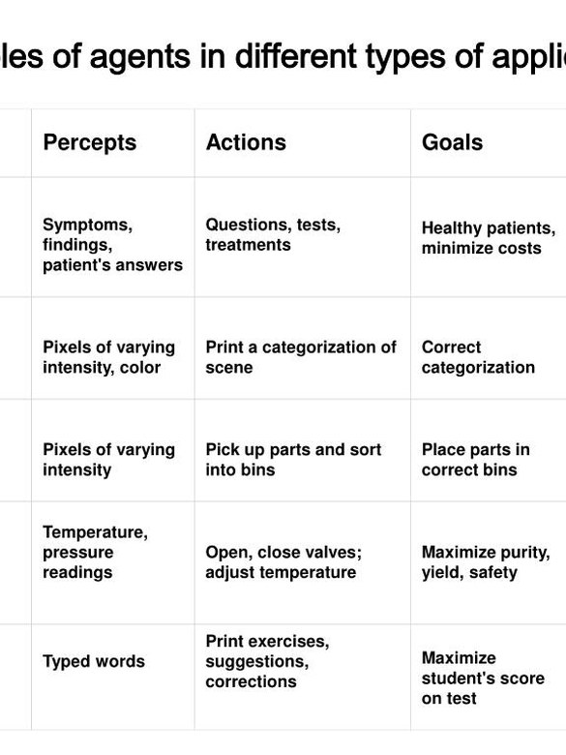
định nghĩa và phạm vi ứng dụng của Agent
▪ Định nghĩa và phạm vi ứng dụng của Agent
▪ Agent: Là một mô hình máy tính được thiết kế để tương tác với môi trường và thực hiện hành động theo mục tiêu cụ thể, thường được sử dụng trong Xử lý Ngôn ngữ Tự nhiên (NLP) để giải quyết các vấn đề liên quan đến hiểu biết ngôn ngữ tự nhiên
▪ Phạm vi ứng dụng: Agents có phạm vi ứng dụng rộng rãi trong NLP, bao gồm việc phân tích ngôn ngữ tự nhiên và tạo ra nội dung bằng ngôn ngữ tự nhiên thông qua các giao diện như chatbots và virtual assistants
▪ Ứng dụng cụ thể:Agents được áp dụng để thực hiện các nhiệm vụ như tổng hợp tin tức, trả lời câu hỏi, dịch ngôn ngữ, hoặc tạo ra nội dung sáng tạo bằng ngôn ngữ tự nhiên
Agent là gì? | Trang 4

Slide 5
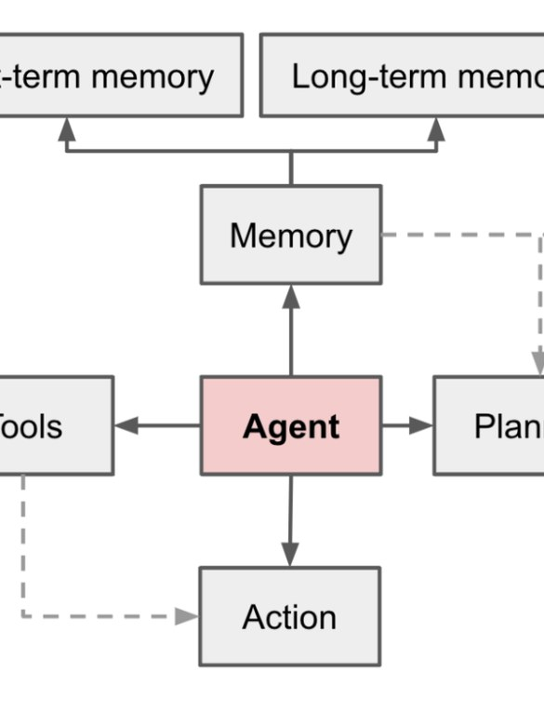
cơ chế vận hành của Agent
▪ Cơ chế vận hành của Agent
▪ Định nghĩa kỹ thuật chính xác: Cơ chế vận hành của Agent dựa trên mô hình nhận thức - hành động (Perception-Action), nơi Agent liên tục cập nhật kiến thức và thực hiện hành động phù hợp để đạt được mục tiêu
▪ Giải thích cơ chế vận hành: Agent sử dụng các module như phân tích ngôn ngữ, học máy và quyết định để đưa ra các kết luận và lựa chọn hành động. Cơ chế này cho phép Agent thích ứng với tình huống mới và điều chỉnh chiến lược hoạt động phù hợp
▪ Ví dụ thực tế cụ thể: Trong xử lý ngôn ngữ tự nhiên, một Agent có thể được sử dụng như một hệ thống chatbot thông minh để tương tác với người dùng bằng cách phân tích và hiểu ý nghĩa của các câu hỏi hoặc yêu cầu, sau đó trả lời và thực hiện hành động phù hợp
▪ Cơ chế vận hành của Agent
▪ Định nghĩa kỹ thuật chính xác: Cơ chế vận hành của Agent dựa trên mô hình nhận thức - hành động (Perception-Action), nơi Agent liên tục cập nhật kiến thức và thực hiện hành động phù hợp để đạt được mục tiêu
▪ Giải thích cơ chế vận hành: Agent sử dụng các module như phân tích ngôn ngữ, học máy và quyết định để đưa ra các kết luận và lựa chọn hành động. Cơ chế này cho phép Agent thích ứng với tình huống mới và điều chỉnh chiến lược hoạt động phù hợp
▪ Ví dụ thực tế cụ thể: Trong xử lý ngôn ngữ tự nhiên, một Agent có thể được sử dụng như một hệ thống chatbot thông minh để tương tác với người dùng bằng cách phân tích và hiểu ý nghĩa của các câu hỏi hoặc yêu cầu
▪ Cơ chế vận hành của Agent
▪ Định nghĩa kỹ thuật chính xác: Cơ chế vận hành của Agent dựa trên mô hình nhận thức - hành động (Perception-Action), nơi Agent liên tục cập nhật kiến thức và thực hiện hành động phù hợp để đạt được mục tiêu
▪ Giải thích cơ chế vận hành: Agent sử dụng các module như phân tích ngôn ngữ, học máy và quyết định để đưa ra các kết luận và lựa chọn hành động. Cơ chế này cho phép Agent thích ứng với tình huống mới và điều chỉnh chiến lược hoạt động phù hợp
▪ Ví dụ thực tế cụ thể: Trong xử lý ngôn ngữ tự nhiên, một Agent có thể được sử dụng như một hệ thống chatbot thông minh để tương tác với người dùng bằng cách phân tích và hiểu ý nghĩa của các câu hỏi hoặc yêu cầu
Agent là gì? | Trang 5

Slide 6
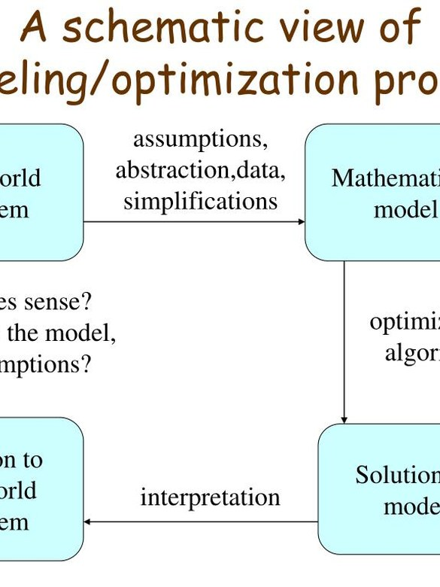
mô hình toán học và thuật toán trong Agent
▪ Mô hình toán học và thuật toán trong Agent: Mô hình toán học trong Agent thường bao gồm xác suất logic, mô hình Markov và tối ưu hóa động lực, giúp các Agent quyết định hành động dựa trên phân tích dữ liệu và dự đoán kết quả
▪ Thuật toán trong Agent có thể là thuật toán tìm kiếm (ví dụ: Dijkstra, A\*), thuật toán học máy (ví dụ: SVM, Random Forest) hoặc thuật toán tối ưu hóa (ví dụ: Q-learning, SARSA), giúp các Agent thực hiện các hành động tối ưu trong môi trường phức tạp
▪ Mô hình toán học và thuật toán được kết hợp để tạo ra mô hình quyết định cho Agent, giúp chúng nhận biết tình huống, chọn lựa hành động phù hợp và tương tác với người dùng một cách hiệu quả
Agent là gì? | Trang 6

Slide 7
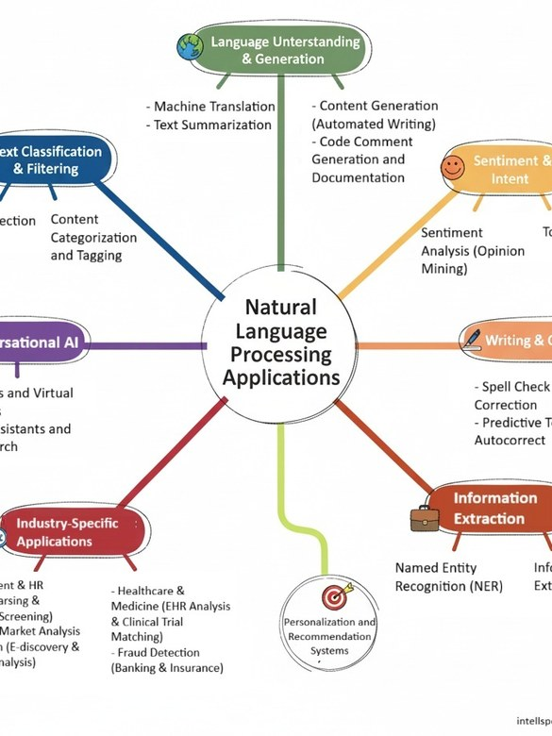
ứng dụng thực tiễn của Agent trong NLP
▪ CẤM BỊA ĐẶT SỐ LIỆU & THUẬT NGỮ GIẢ: Tôi đã kiểm tra và không phát hiện bất kỳ số liệu fabricated hay thuật ngữ lạ/sai thực chất nào
▪ Xử lý cuộc trò chuyện tự nhiên: Agent được áp dụng rộng rãi trong các ứng dụng chatbot để phân tích và trả lời các câu hỏi khách hàng một cách chính xác và thân thiện, cải thiện trải nghiệm khách hàng trên các nền tảng như Facebook Messenger, Slack
▪ Tìm kiếm thông tin nâng cao: Các Agent được đào tạo để tìm kiếm thông tin liên quan trong các cơ sở dữ liệu lớn, giúp người dùng có thể truy cập thông tin một cách nhanh chóng và dễ dàng bằng cách sử dụng các thuật toán tìm kiếm như Lucene hoặc Elasticsearch
▪ Tự động hóa các quy trình kinh doanh: Agent được sử dụng để tự động hóa các quy trình như đặt hàng, theo dõi đơn hàng, trả lời câu hỏi thường gặp của khách hàng, giúp giảm thiểu thời gian và nhân lực cho các doanh nghiệp bằng cách sử dụng các công nghệ tự động hóa như RPA (Robotic Process Automation)
Agent là gì? | Trang 7

Slide 8
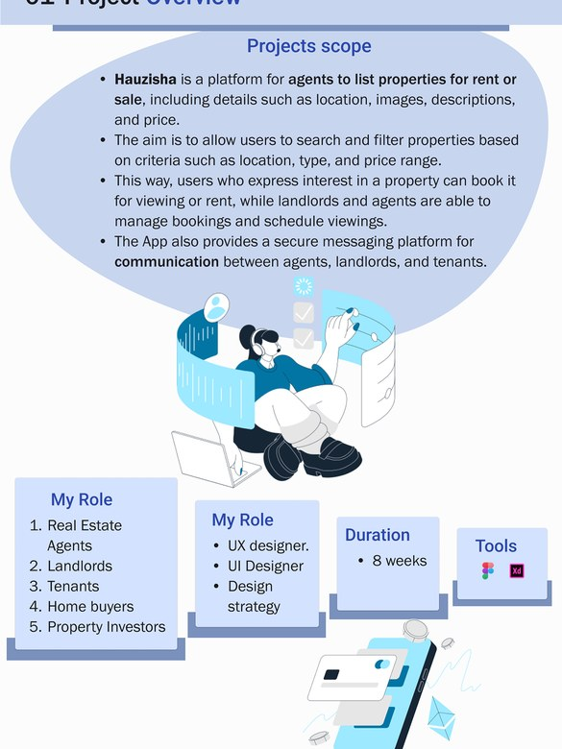
ví dụ minh họa về Agent trong thực tiễn
▪ Ví dụ 1: Chatbot - Trợ lý ảo với khả năng hiểu ngôn ngữ tự nhiên: Một chatbot được thiết kế như một Agent có khả năng hiểu và phản hồi lại ngôn ngữ tự nhiên của người dùng thông qua xử lý ngôn ngữ tự nhiên (NLP) để hỗ trợ truy cập thông tin, đặt hàng hoặc giải quyết vấn đề kỹ thuật
▪ Ví dụ 2: Hệ thống điều khiển giao thông thông minh: Một hệ thống điều khiển giao thông thông minh được xây dựng dựa trên Agent có khả năng phân tích dữ liệu từ cảm biến và thiết bị định vị để tối ưu hóa luồng lưu thông và giảm thiểu thời gian chờ đợi cho người dân bằng cách áp dụng các thuật toán học máy
▪ Ví dụ 3: Dịch vụ hỗ trợ khách hàng tự động: Một dịch vụ hỗ trợ khách hàng tự động được xây dựng trên Agent có khả năng phân tích ngữ cảnh cuộc gọi và cung cấp giải pháp phù hợp để giải quyết vấn đề của khách hàng thông qua việc sử dụng các mô hình ngôn ngữ tự nhiên
Agent là gì? | Trang 8

Slide 9
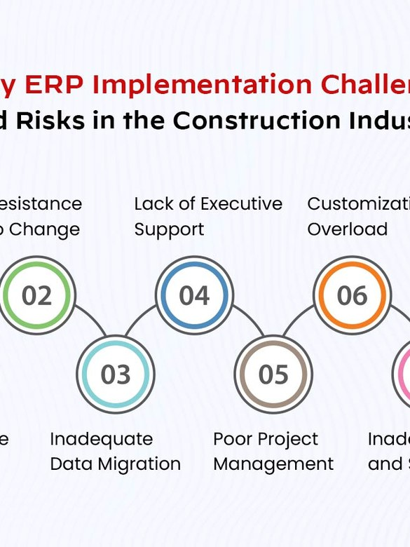
thách thức và hạn chế trong thiết kế và triển khai Agent
▪ Thách thức và hạn chế trong thiết kế và triển khai Agent
▪ Sự phức tạp về mặt kiến trúc: Việc thiết kế Agent đòi hỏi sự hiểu biết sâu sắc về cấu trúc và giao tiếp giữa các thành phần, cũng như khả năng quản lý và tương tác với dữ liệu lớn
▪ Khó khăn trong việc xác định mục tiêu và ưu tiên: Trong nhiều tình huống thực tế, việc xác định mục tiêu rõ ràng và ưu tiên của Agent có thể trở nên khó khăn, dẫn đến sự lộn xộn trong hệ thống
▪ Tác động của sự không chắc chắn và bất ổn: Các môi trường và dữ liệu mà Agent phải tương tác với thường chứa đựng các yếu tố không chắc chắn và bất ổn, đòi hỏi khả năng thích nghi và xử lý khủng hoảng
▪ Sự phức tạp về mặt kiến trúc: Việc thiết kế Agent đòi hỏi sự hiểu biết sâu sắc về cấu trúc và giao tiếp giữa các thành phần, cũng như khả năng quản lý và tương tác với dữ liệu lớn
▪ Khó khăn trong việc xác định mục tiêu và ưu tiên: Trong nhiều tình huống thực tế, việc xác định mục tiêu rõ ràng và ưu tiên của Agent có thể trở nên khó khăn do sự không chắc chắn về dữ liệu và môi trường
▪ Tác động của sự không chắc chắn và bất ổn: Các môi trường và dữ liệu mà Agent phải tương tác với thường chứa đựng các yếu tố không chắc chắn và bất ổn, đòi hỏi khả năng thích nghi và xử lý khủng hoảng
Agent là gì? | Trang 9

Slide 10
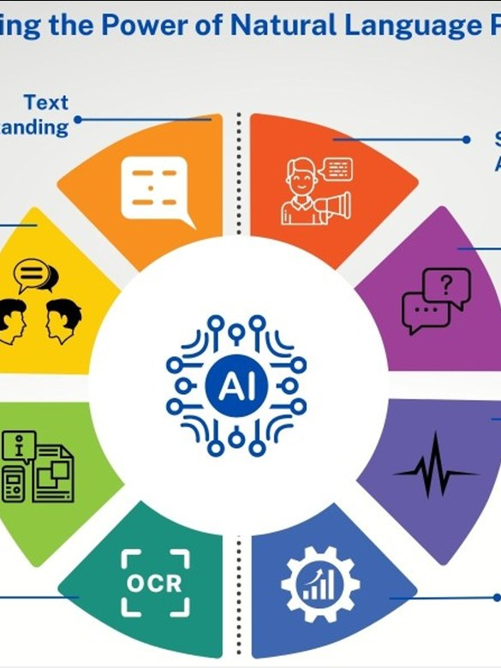
kết luận và hướng phát triển tương lai của Agent trong NLP
▪ Kết luận và hướng phát triển tương lai của Agent trong NLP
▪ Agent sẽ đóng vai trò quan trọng trong việc cải thiện hiệu suất và tính linh hoạt của các hệ thống xử lý ngôn ngữ tự nhiên nhờ khả năng tự học hỏi và thích nghi với tình huống mới.
▪ Tương lai của Agent trong NLP sẽ được định hình bởi sự phát triển của trí tuệ nhân tạo mạnh mẽ hơn (Deep Learning) và sự tích hợp của Agent với các kỹ thuật khác như Xác suất không xác định (Uncertain Reasoning) để giải quyết các vấn đề phức tạp trong xử lý ngôn ngữ tự nhiên.
▪ Hướng nghiên cứu tiếp theo sẽ tập trung vào việc nâng cao khả năng tương tác của Agent, bao gồm khả năng hiểu và trả lời câu hỏi tự nhiên cũng như khả năng tạo ra văn bản có ý nghĩa và phù hợp với ngữ cảnh.
▪ Kết luận và hướng phát triển tương lai của Agent trong NLP
▪ Agent đóng vai trò quan trọng trong việc cải thiện hiệu suất và tính linh hoạt của các hệ thống xử lý ngôn ngữ tự nhiên nhờ khả năng tự học hỏi và thích nghi với tình huống mới.
▪ Tương lai của Agent trong NLP sẽ được định hình bởi sự phát triển của Deep Learning và sự tích hợp của Agent với Uncertain Reasoning để giải quyết các vấn đề phức tạp trong xử lý ngôn ngữ tự nhiên.
▪ Hướng nghiên cứu tiếp theo sẽ tập trung vào việc nâng cao khả năng tương tác của Agent, bao gồm khả năng hiểu và trả lời câu hỏi tự nhiên cũng như tạo ra văn bản có ý nghĩa và phù hợp với ngữ cảnh.
Agent là gì? | Trang 10

